Slide 1
Jak zadbać o środowisko naturalne w mojej miejscowości?

Slide 2
Co to jest zadbanie o środowisko ?
Zadbanie o środowisko to między innymi sprzątanie terenów zaśmieconych przez inne osoby , a także segregowanie śmieci .
Jeśli nie segregujemy śmieci zaśmiecamy teren , a jeśli zaśmiecamy teren to szkoda myśleć co będzie się działo z przyszłymi pokoleniami. Świat by wyglądał jak wielkie, jedno wysypisko , a jeszcze do tego nie dało by się oddychać . W takim przypadku jak zaśmiecimy świat, to byśmy musieli nosić maski zakładane w terenach skażonych. Ale wracając do tematu wszystkie zwierzęta i inne istoty by wyginęły , a ludzkość miała by marną szansę na przeżycie .

Slide 3
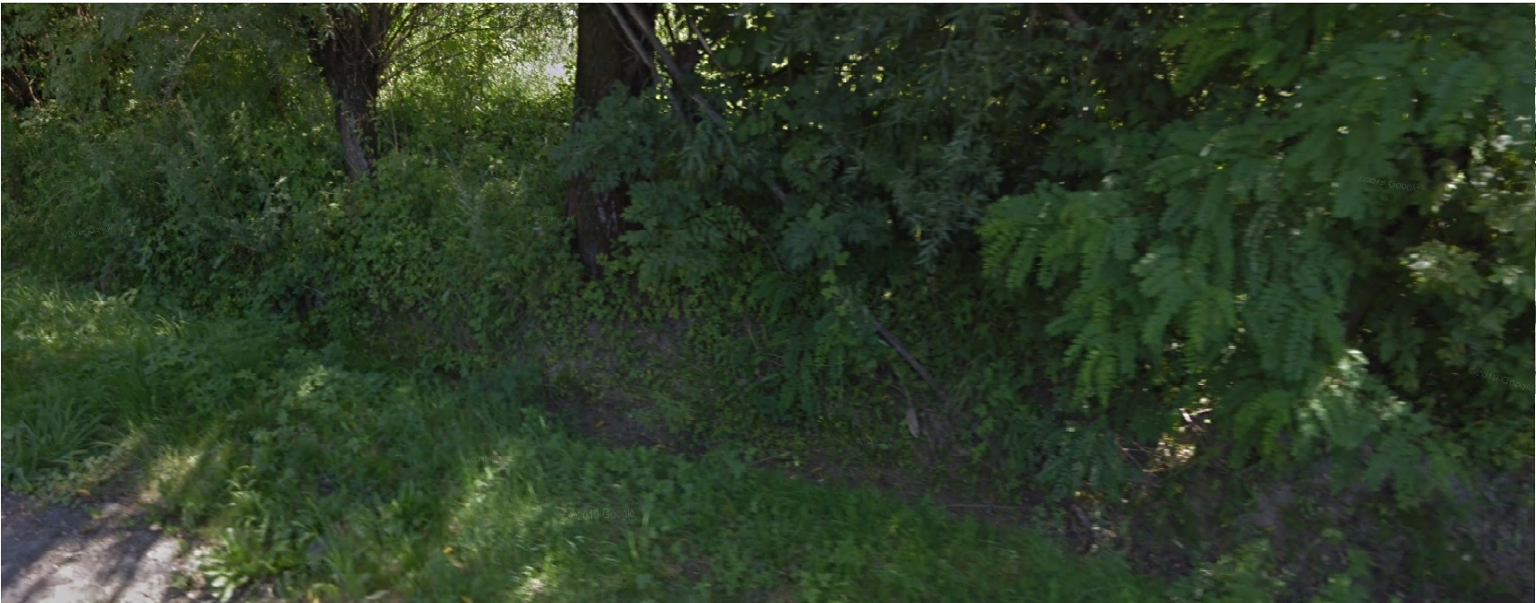

Slide 4
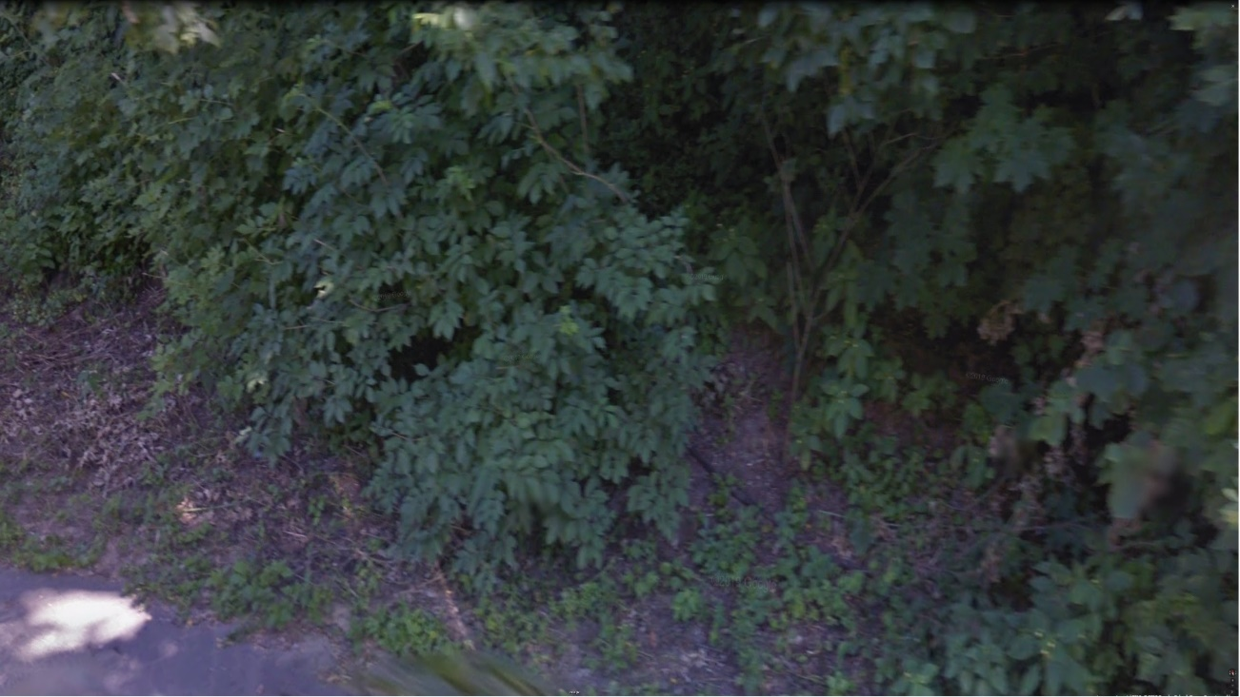
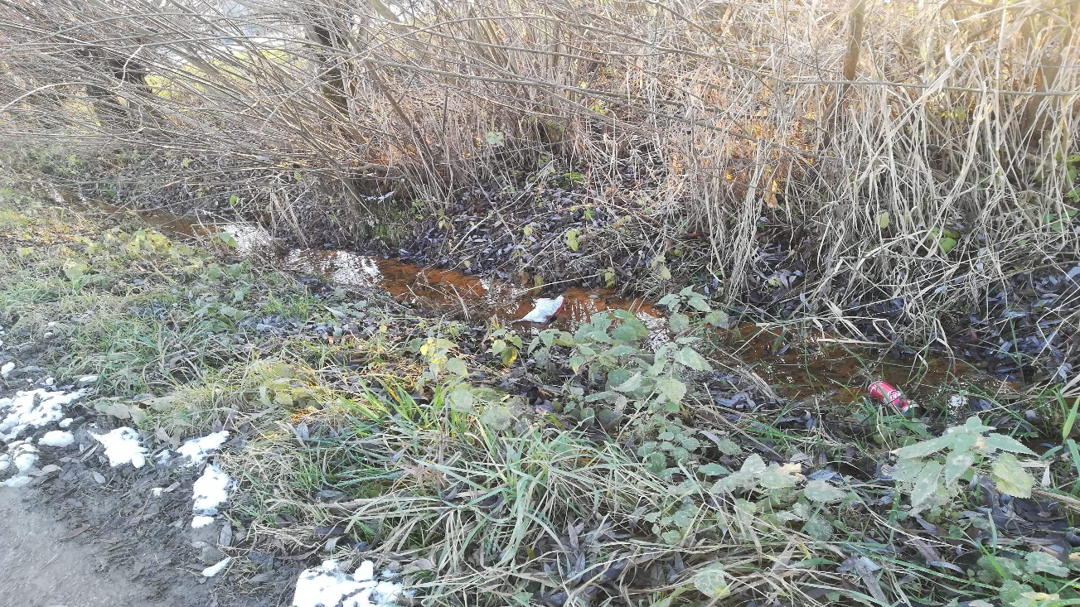

Slide 5
Małopolskie Talenty

Slide 6
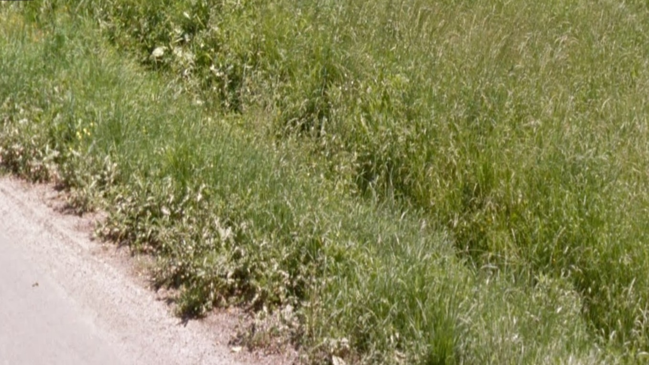
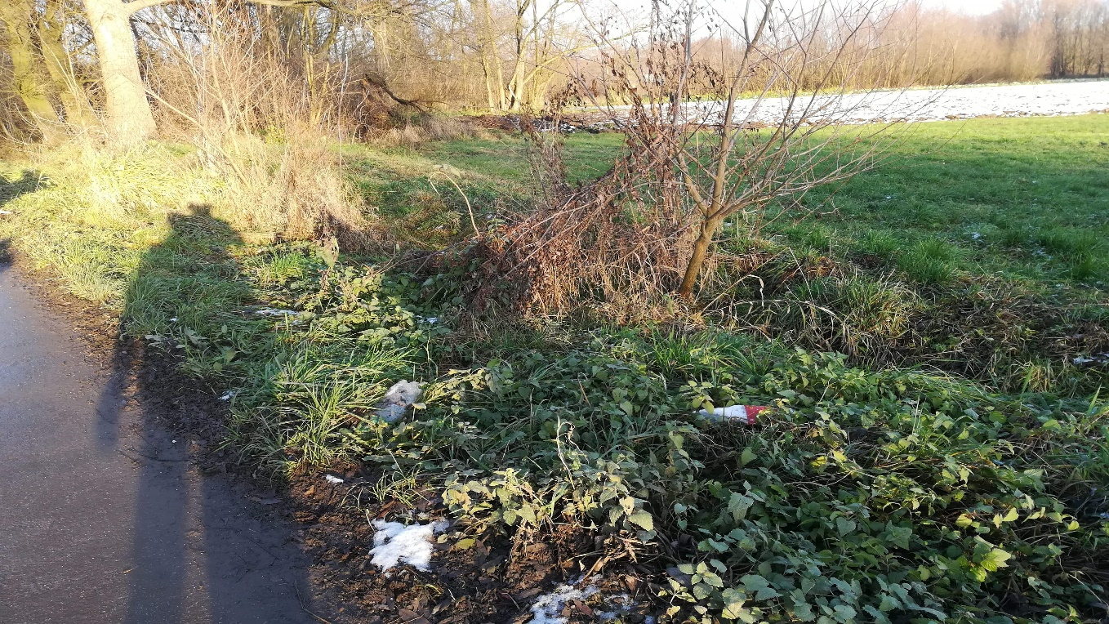

Slide 7
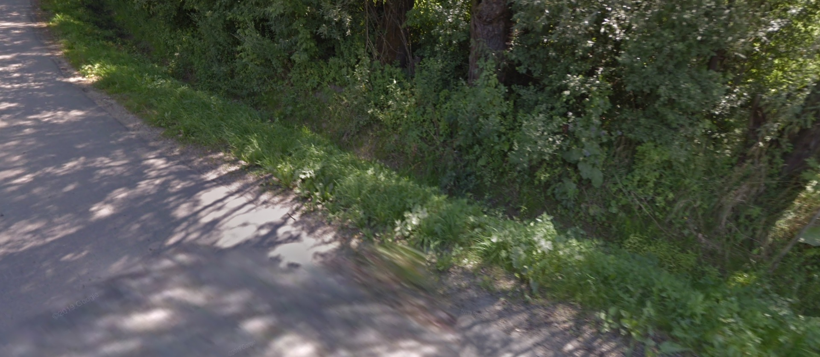
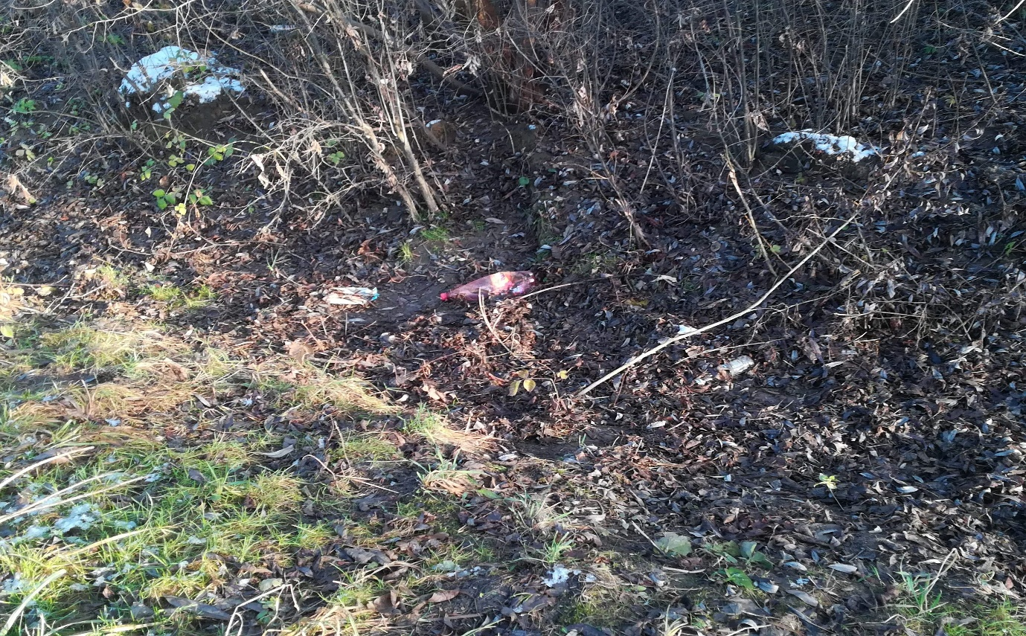

Slide 8
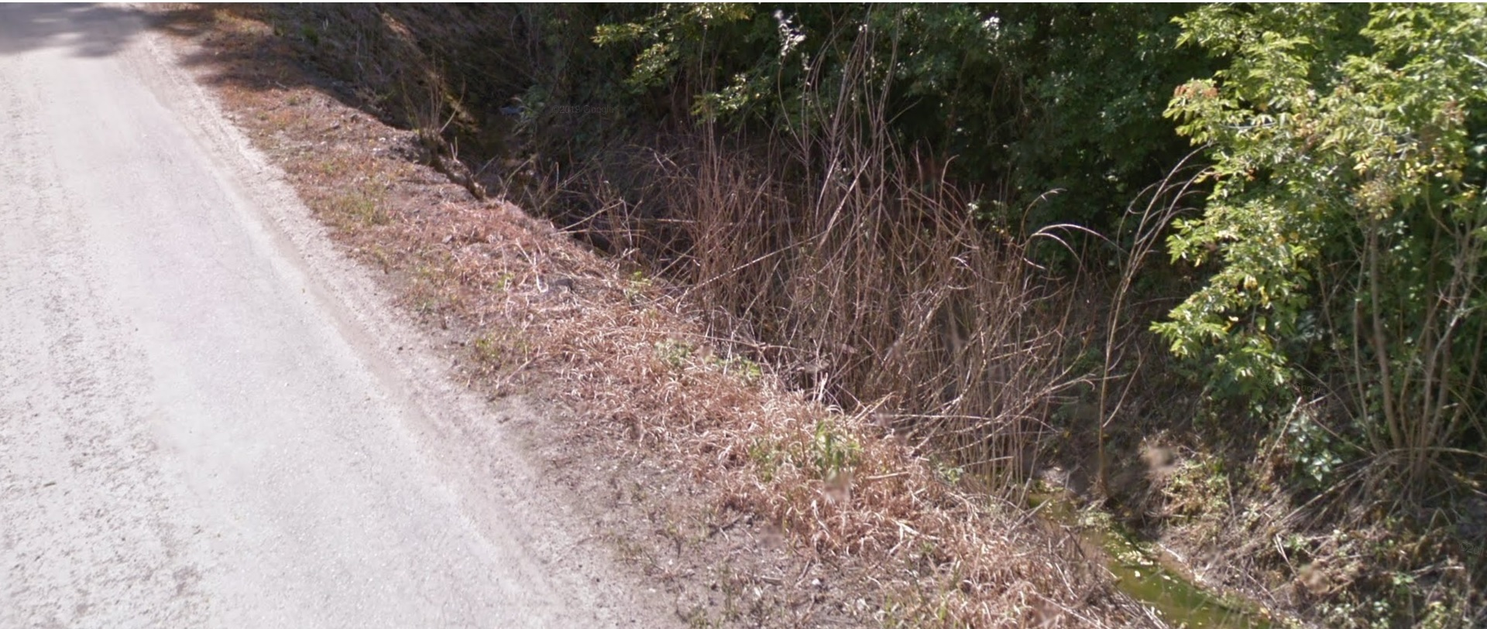
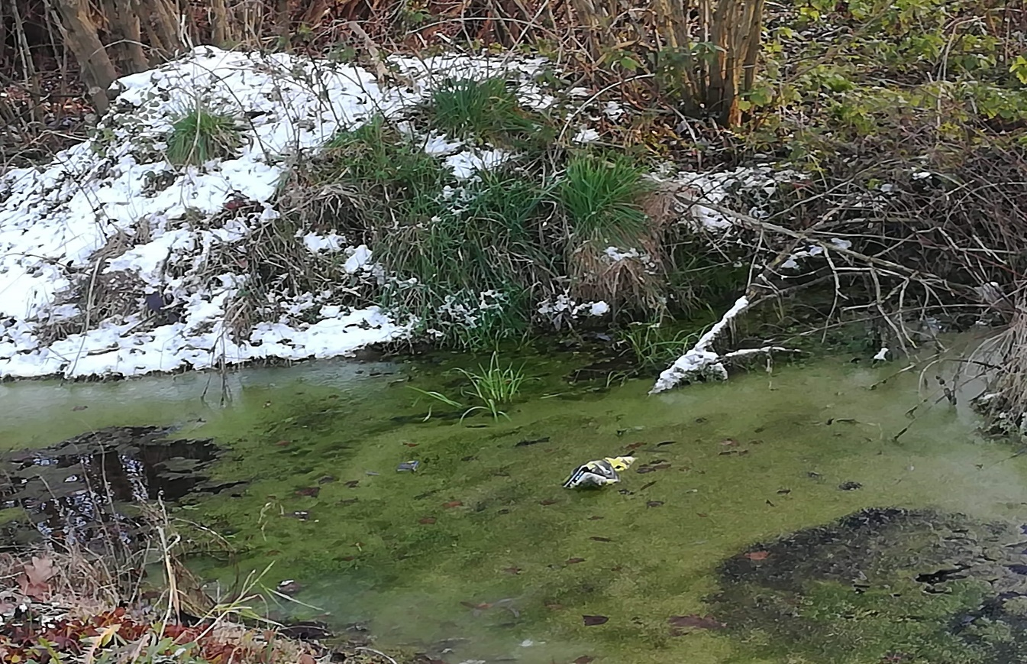

Slide 9
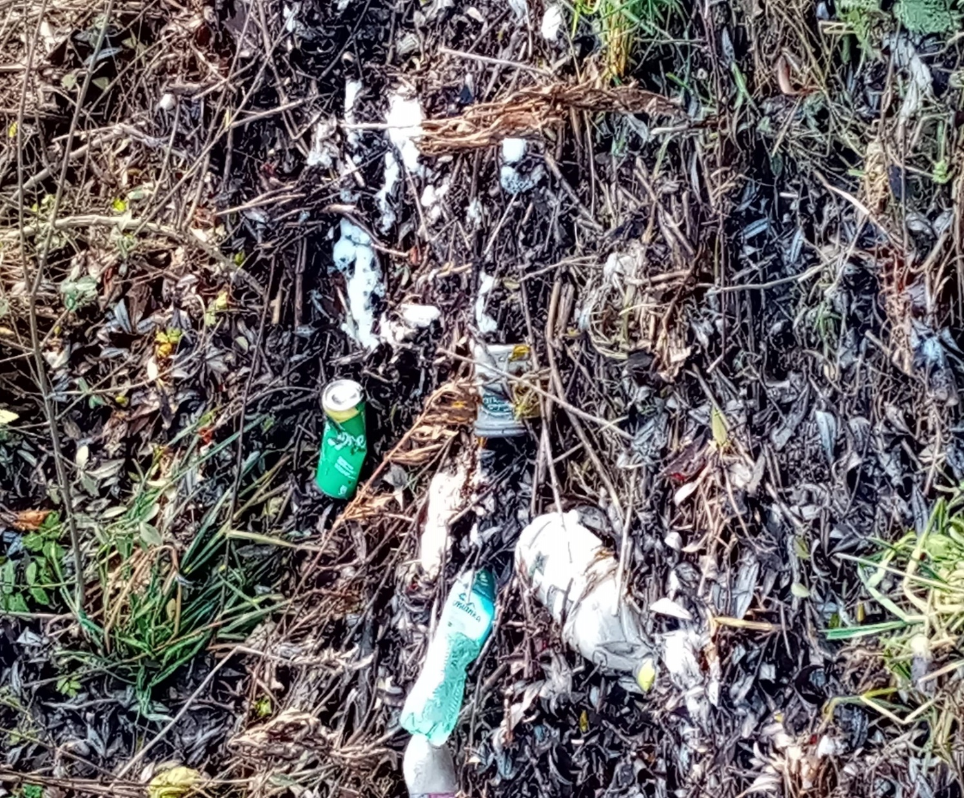
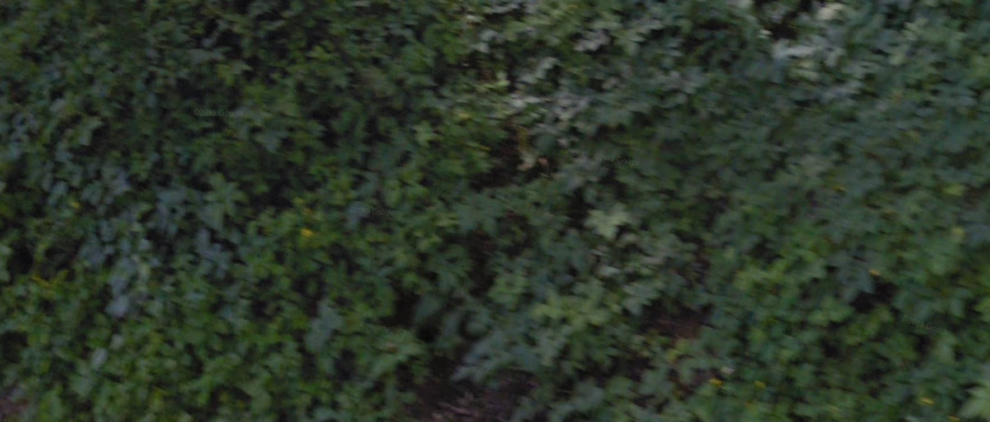

Slide 10
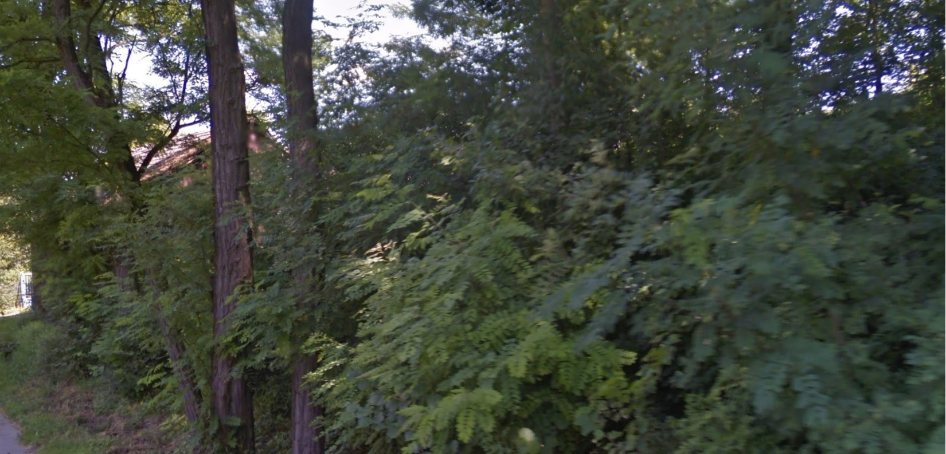
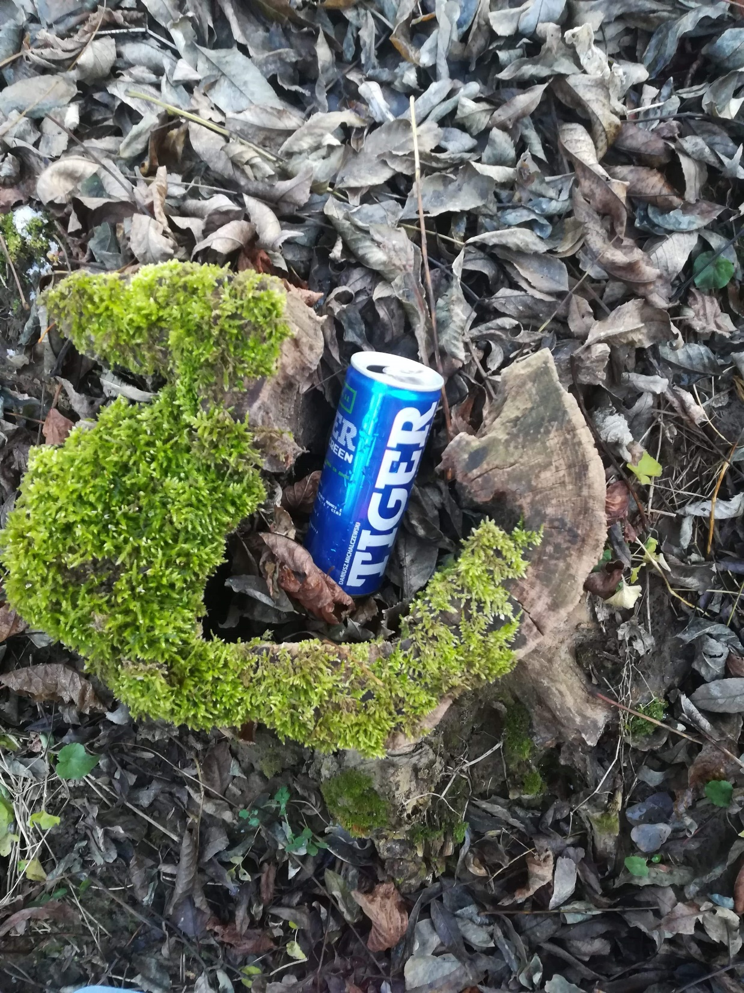

Slide 11
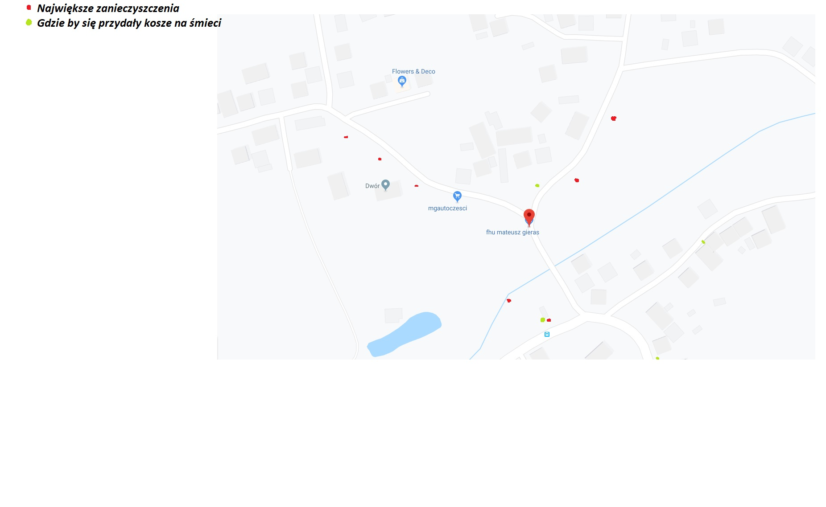
Mapa Karniowa 2019 rok

Slide 14
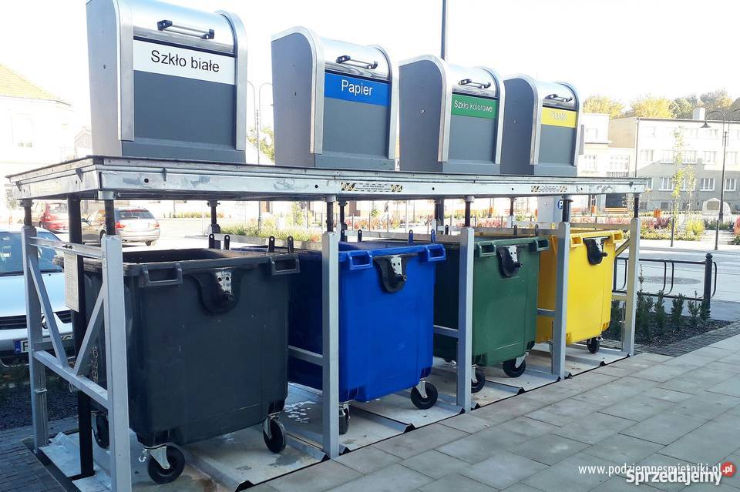
Podsumowanie Ankiet

Slide 15
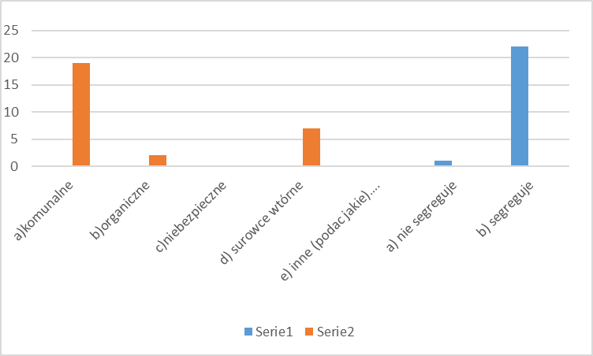
1.Jakie odpady powstają w twoim domu ?
Rodzaje odpadów / ilość odpowiedzi
a) komunalne / 19 odpowiedzi
b) organiczne / 2 odpowiedzi
c) niebezpieczne / 0 odpowiedzi
d) surowe wtórne / 7 odpowiedzi
e) inne / 0 odpowiedzi

Slide 16
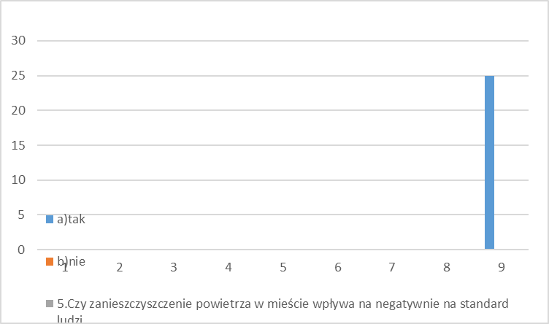
2.Co robisz z opadami ?
a) segreguję odpady / 22 odpowiedź
b) nie segreguję odpadów / 1 odpowiedz

Slide 17
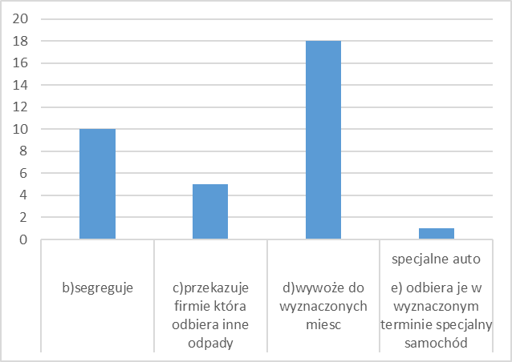
3.Co robisz z odpadami niebezpiecznymi ?
a) segreguję / 10 odpowiedzi
b) przekazuję firmie , która odbiera inne odpady / 5 odpowiedzi
c) wywożę do specjalnych miejsc / 18 odpowiedzi
d) odbiera je w wyznaczonym terminie : specjalne / 1 odpowiedź

Slide 18
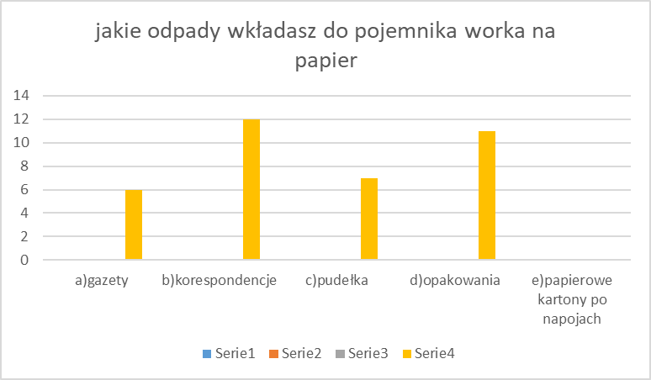
4.Jakie odpady wkładasz do pojemnika ?
a) gazety / 17 odpowiedzi
b) korespondencje 6 odpowiedzi
c) pudełka 20 odpowiedzi
d) opakowania 22 odpowiedzi
e) papierowe kartony po napojach 23 odpowiedzi
f) inne / 3 odpowiedzi

Slide 19
5.Czy zanieczyszczenie powietrza w mieście wpływa na negatywnie na standard ludzi ?
a) tak / 25 odpowiedzi
b) nie / 0 odpowiedzi

Slide 20
6.W jaki sposób pozbywasz się odpadów ?
a) przekazuje je profesjonalnej firmie z , którą mam podpisaną umowę / 5 odpowiedzi
b) wyrzucam na śmietnik osiedlony lub do kontenera / 11 odpowiedzi
c) pale lub wykorzystuje do ogrzewania domu / 7 odpowiedzi
d) inna / 9 odpowiedzi

Slide 21
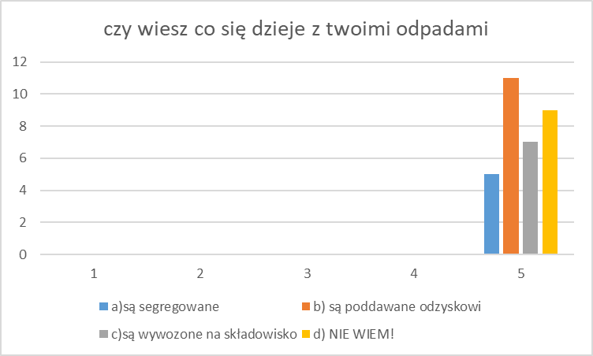
7.Czy wiesz co się dzieje z twoimi odpadami ?
a) są segregowane / 5 odpowiedzi
b) są poddawane odzyskowi / 11 odpowiedzi
c) są wywożone na składowisko / 7 odpowiedzi
d) inne / 9 odpowiedzi

Slide 22
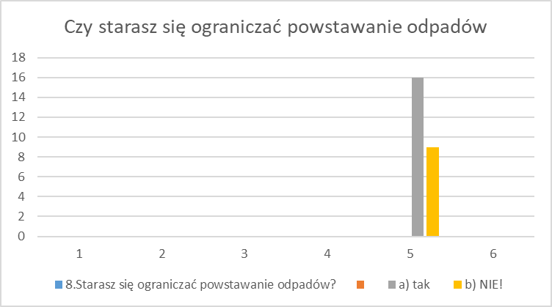
8.Starasz się ograniczać powstawanie odpadów ?
a) tak / 16 odpowiedzi
b) nie / 9 odpowiedzi

Slide 23
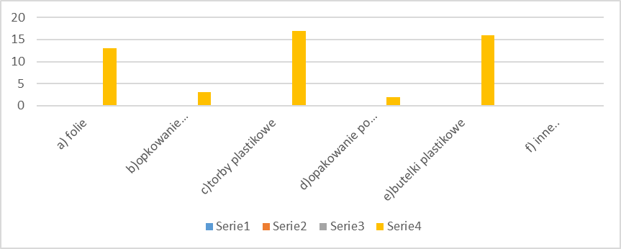
9.Jakie odpady wkładasz do pojemnika ?
a) folie / 13 odpowiedzi
b) opakowania plastikowe po farbach / 3 odpowiedzi
c) torby plastikowe / 17 odpowiedzi
d) opakowania po rozpuszczalnikach / 2 odpowiedzi
e) butelki plastikowe / 16 odpowiedzi

Slide 24
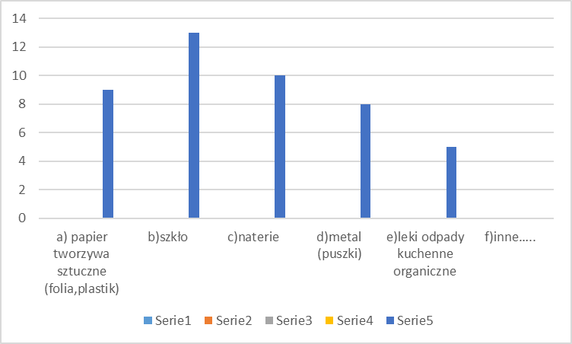
10.Czy segregujesz oddzielnie następujące odpady ?
a) papier tworzywa sztuczne (folia , plastik) / 9 odpowiedzi
b) szkło / 13 odpowiedzi
c) baterię / 10 odpowiedzi
d) metal / 8 odpowiedzi
e) leki i odpady kuchenne , organiczne / 5 odpowiedzi
f) inne / 0 odpowiedzi

Slide 25
Nasza praca podczas zajęć informatycznych Małopolskie Talenty
Kilka zdjęć z naszej pracy.

Slide 26
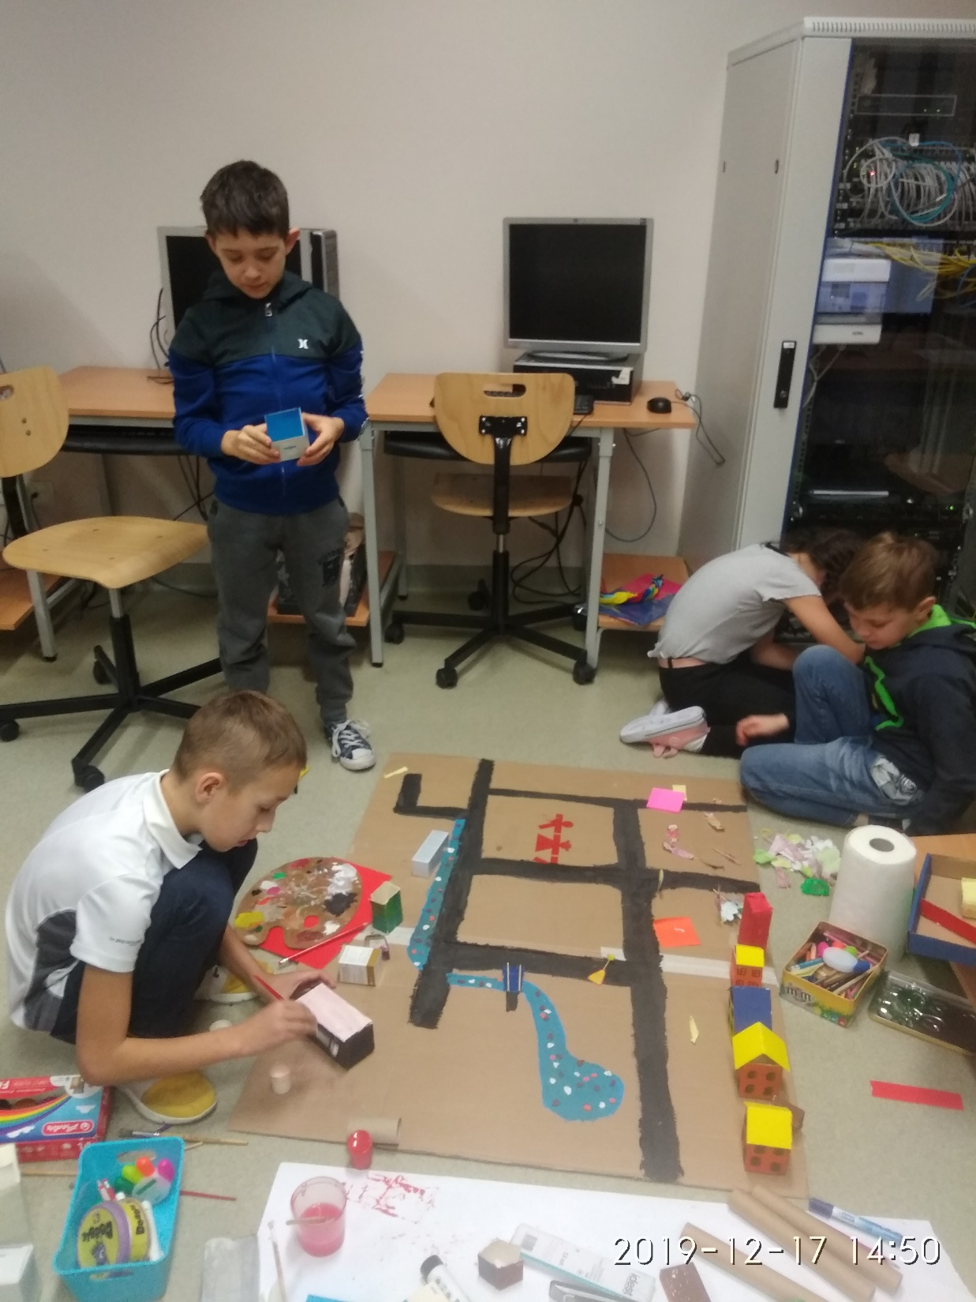
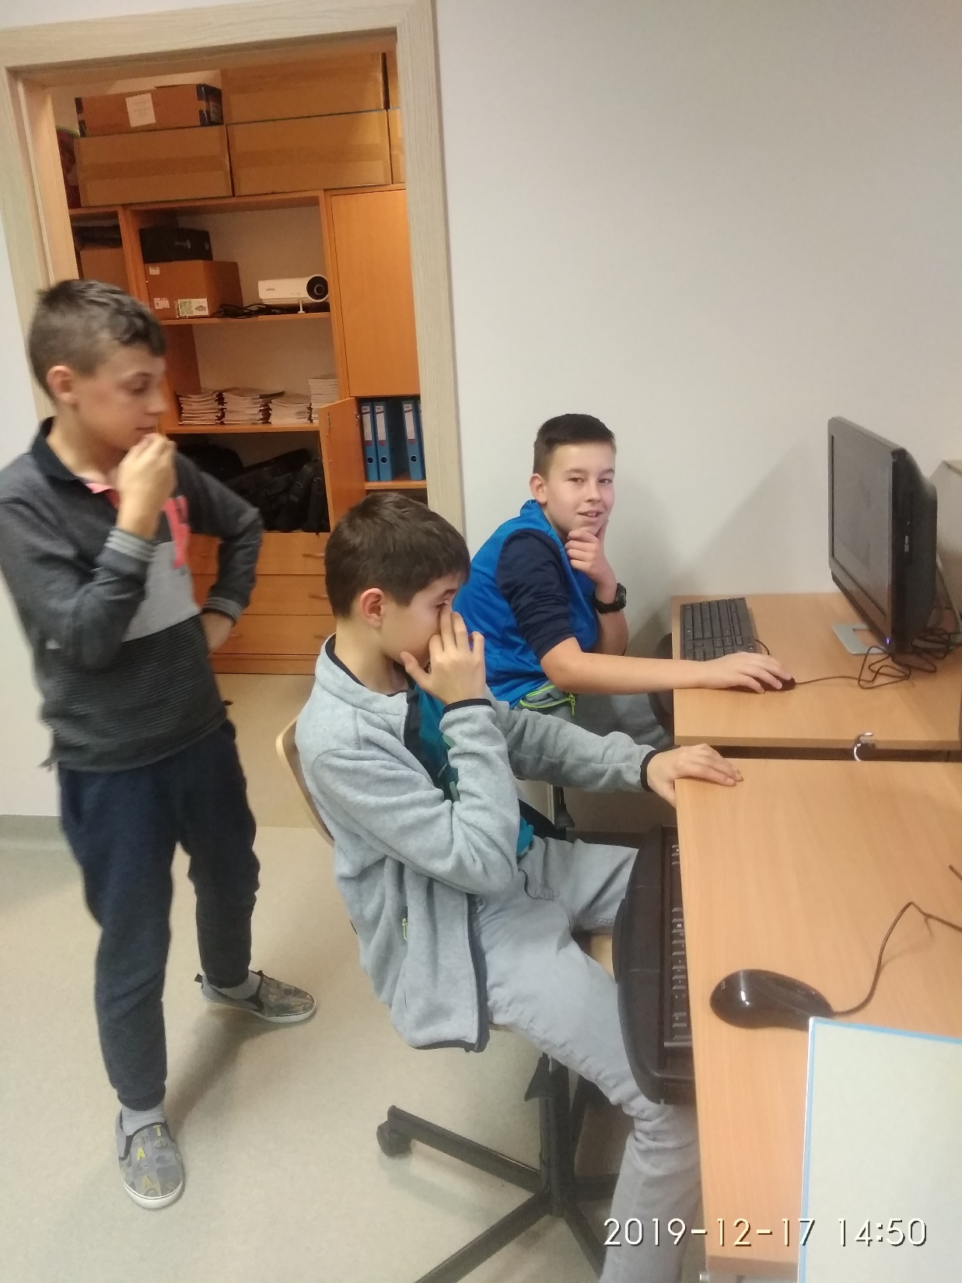

Slide 27
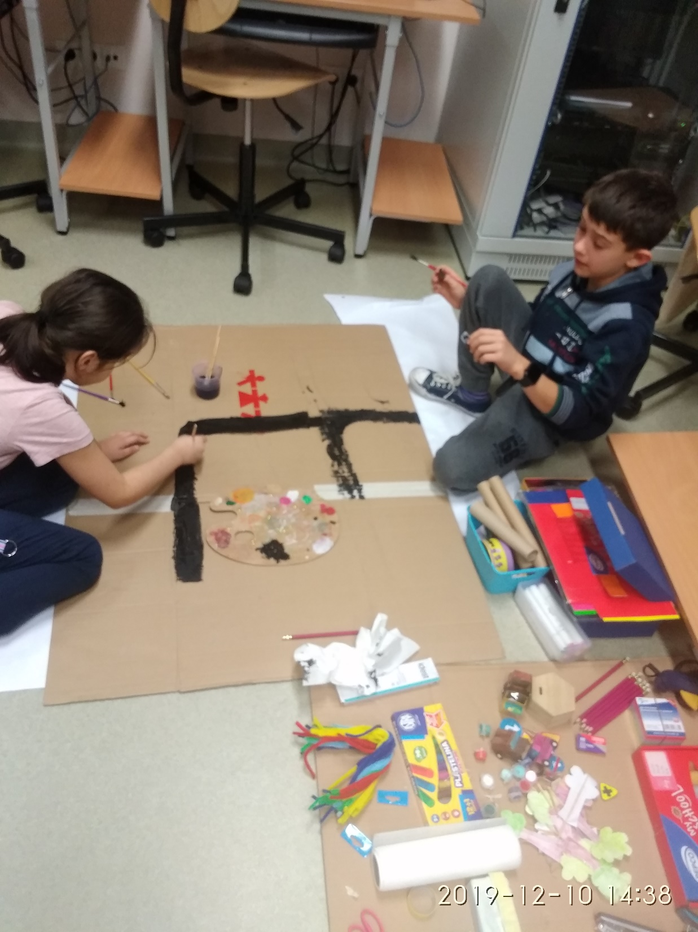
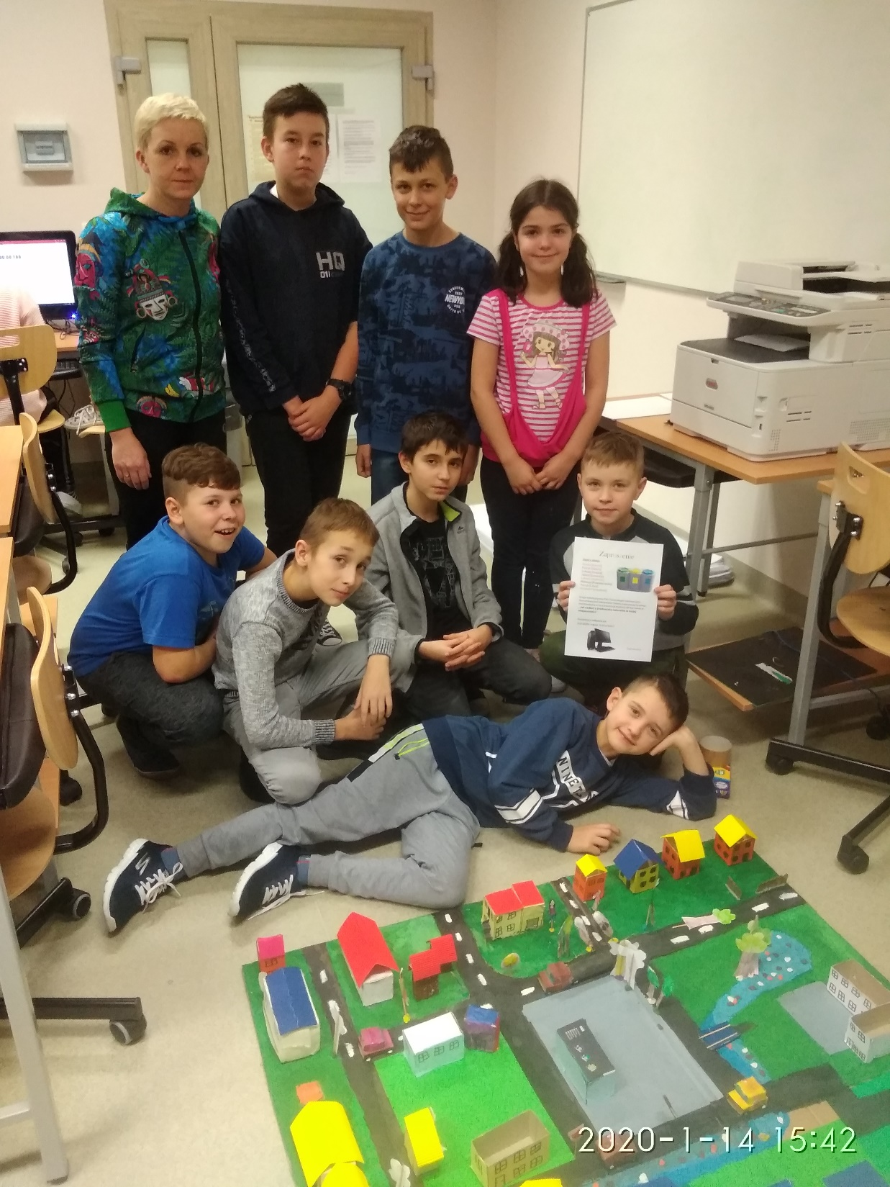

Slide 28
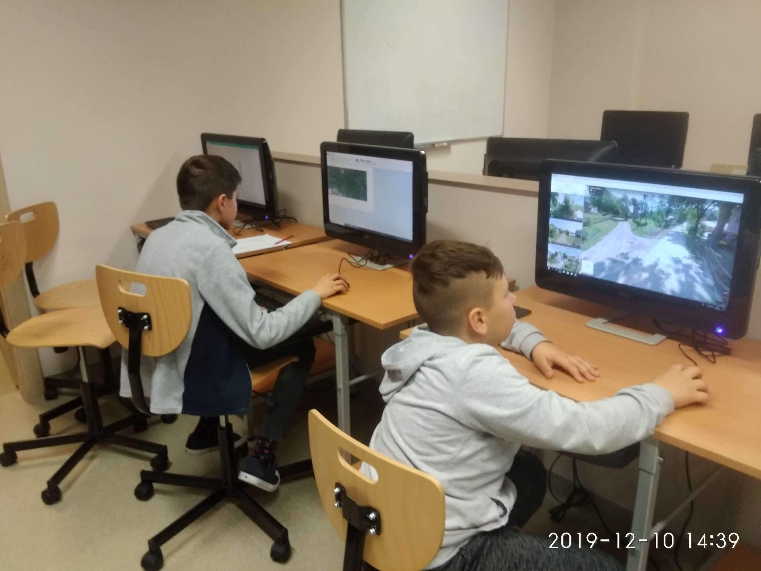

Slide 29
<>Prezentacja została zrobiona przez następujące osoby -Jakub Szczerba -Krzysztof Kołodziej -Łukasz Czapla

Slide 30
<>Autorzy planszy przedstawiającej Karniów : -Mateusz Kwedeczenko -Kuba Szczerba -Krzysztof Kołodziej -Łukasz Adamski -Łukasz Czapla -Patryk Labiś -Patryk Solarz -Oliwia Nowak

